Slide 1
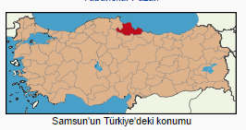
Samsun
Samsun, Türkiye'nin bir ili ve en kalabalık on altıncı şehrinden birisidir.
Samsun nüfusu 2014 yılına göre 1.269.989'dir.Bu nüfus, 627.296 erkek ve 642.693 kadından oluşmaktadır. Yüzde olarak ise: %49,39 erkek, %50,61 kadındır.
Karadeniz Bölgesi'nin Orta Karadeniz Bölümü'nde yer alır ve bölgenin en kalabalık şehridir. On yedi ilçesi vardır.
Kuzeyinde Karadeniz, doğusunda Ordu, güneyinde Tokat ve Amasya, batısında ise Çorum ve Sinop illeri ile çevrilidir.
Karadeniz Bölgesi'nin eğitim, sağlık, sanayi, ticaret, ulaşım ve ekonomi açılarından en gelişmiş şehri olan Samsun kalkınmada birinci derecede öncelikli yörelerden olup "Karadeniz'in Başkenti" ve "Atatürk'ün Şehri" olarak tanıtılmaktadır.
Karayollarıyla Karadeniz Bölgesi'ni İç Anadolu Bölgesi ve Doğu Anadolu Bölgesi'ne bağlayan Samsun aynı zamanda bir liman şehridir ve geniş hinterlandı ile bir lojistik merkezidir.

Slide 2

samsun’da KadInIn Durumu Projesi
PROJENİN AMACI
İldeki kadınları çevreleyen sosyal, ekonomik ve kültürel koşulları, bu yapıdan ve bireysel özelliklerden kaynaklanan sorunları, kadının gelişmesini engelleyen süreçleri ve kadınların beklenti ve ihtiyaçlarını saptanması, Kadına Karşı Ayrımcılığın Önlenmesi Sözleşme’ sinde tanınan haklardan ne ölçüde yararlanabildiklerini analiz edilmesi,
Kadının statüsünün yükseltilmesi, kalkınma sürecine katılımı ve nimetlerinden daha fazla yararlanmasını sağlayıcı metot ve araçlar tanımlanarak, gelecekte kadınların esenliğini artıracak politika ve uygulamaların belirlenmesidir.
:

Slide 3
samsun’da KadInIn Durumu Projesi
Analizin çalışmasında İlde kadınların durumunu gösterir aşağıdaki bilgiler ve analizlerin yer alması sağlanmıştır.
a) Eğitim
b) Ekonomi
c) Yoksulluk
d) Yetki ve Karar Alma Mekanizmaları
e) Sağlık
f) Medya
g) Kentsel Hizmetler
h) İnsan Hakları ve Şiddet
i) Her başlık için kamu kurum ve kuruluşların sunduğu hizmetlerden yararlanma/beklentiler

Slide 4
samsun’da KadInIn Durumu Projesi
  KAPSAM:
  Bu çalışmanın kapsamını, Samsun merkez ve 17 İlçesinde yaşayan kadınlar oluşturmuştur. Araştırma kapsamında İl merkezinde ve kırsalında alanda yaşayan bu kadınlardan 634 kadına ulaşması hedeflenmiştir. Ancak daha sonra yapılan değişiklik ile popülasyon büyüklüğü dikkate alındığında istatistiki açıdan asgari olarak belirlenen örnek sayısı (665) yükseltilmiştir.
  FAALİYETLER:
Veri toplama araçları geliştirilmiş,
Yerel analiz toplantıları yapılmış,
Pilot uygulama yapılmış,
Pilot Uygulama Değerlendirme Raporu hazırlanmış,
Alan taramaları yapılmış ve veriler toplanmış,
Toplanan verilerin analizi yapılarak Samsun’da Kadının Durumu adlı bir nihai rapor hazırlanmış,
Nihai rapor 100 adet kitap olarak basılmış,
Özet rapor ayrıca CD/DVD ortamında basılmış,
Araştırma sonuçlarının kamuoyu ile paylaşıldığı yaklaşık 100 kişilik toplantı yapılarak kamuoyu ile paylaşılmıştır.

Slide 5
samsun’da KadInIn Durumu Projesi
SONUÇLAR:
1. Samsun’da kadınlara yönelik hizmet veren ilgili kurum/kuruluşlar ile bir kez, kadın/STK’ların katılımıyla iki kez olmak üzere toplamda üç kez yerel analiz toplantıları yapılacaktır. Bu analiz toplantıları öncesi ve sonrasında Paydaş Analizi, Paydaş Anketi ve Paydaş Görüşme Formu kullanılarak yerelde kamu kurum/kuruluşların, yerel yönetimlerin, STK’ların ve diğer kişilerin kadına yönelik yapmış oldukları hizmet ve çalışmaların genel bir profili oluşturulmuştur.
2.İlde kadının statüsünün yükseltilmesi, kalkınma sürecine katılımını artırıcı metod ve araçlar tanımlanması ile gelecek dönemlerde kadınlara yönelik başlatılacak çalışmalar için ihtiyaç duyulan akademik ve teknik altyapı oluşturulmuştur. Gelecekte yapılacak proje ve diğer faaliyetlerle ilgili her türlü planlamanın gerçekçi olarak yapılandırılması da katkı sağlanmıştır.
3. Yapılan anket çalışması ile ildeki kadınını çevreleyen sosyal, ekonomik ve kültürel koşullar, bu yapıdan ve bireysel özelliklerden kaynaklanan sorunlar, kadının gelişmesini engelleyen süreçler ile kadınların beklenti ve ihtiyaçlarını saptanmıştır.
4. Sonuç Toplantısı” ile de projeden elde edilen tüm kazanımlar ve veriler kadına yönelik faaliyet gösteren kurum ve kuruluşlarla paylaşılmış, ortak hedef belirlenmesi yolunda önemli bir adım atılarak bu kurumlar arasındaki işbirliği ve ortak çalışma kültürünün oluşturulmasına katkı verilmiştir.

Slide 6
samsun’da KadInIn Durumu Projesi
ÖZET OLARAK:
1- Cinsiyet temelli veri toplanma ihtiyacı gündeme gelmiş,
2-Kadınların toplumsal hayata katılımlarını sağlayacak, farklı alanlarda kadınlara danışmanlık ve rehberlik verecek, kadınları güçlendirecek mahalle bazlı hizmet birimlerinin kurulması gerektiği,
3- Başlık parası, çocuk ihmal ve istismar konularının ele alınması gerektiği,
4-Şiddete maruz kalan kadınların kurumsal destek mekanizmalarından yararlanmadığını, sessiz kaldıklarını, bu nedenle kamusal hizmetleri kadınlara tanıtacak, kadınların kaygı ve korkularını azaltacak faaliyetler yapılması gerektiği,
5-En önemli olarak özellikle şiddete maruz kalan kadınlar erkeklerle çalışma yürütülmesi konusunun gündeme getirilmiş olmasıdır.
Söz konusu çalışma, Aralık 2012 – Nisan 2013 tarihlerinde gerçekleştirilmiştir.
Bütçesi: 40.000, 00 TL’dir.
Ayrıntılı bilgi için: www.tepav.org.tr/, www.samsun.gov.tr/

Slide 7
Samsun Yerel Eşitlik Eylem PlanI İzleme ve Değerlendirme ÇalIşmalarI
YEREL EŞİTLİK EYLEM PLANI NEDİR?
Samsun Yerel Eşitlik Eylem Planı, Kadın Dostu Kentler Birleşmiş Milletler Ortak Programı kapsamında Samsun Valiliği ve ilgili paydaşlar ile ortaklaşa yürütülen bir çalışmadır. Projenin genel amacı yerel düzeyde kadın-erkek eşitliğinin güçlendirilmesidir. Proje kapsamında öncelikle 2011 yılında İl Kadın Hakları Koordinasyon Kurulu (İKHKK) oluşturulmuştur. Kurul, 37 adet kamu kurumları ve sivil toplum kuruluşlarının temsilcilerinden oluşmaktadır.
Kurul yaptığı toplantılar ve komisyon çalışmaları sonrasında Yerel Eşitlik Eylem Planı’na temel oluşturan görüşleri hazırlamış ve uzmanların incelenmesinden sonra eylem planı oluşturulmuş, kurumlardan görüşler alınarak son hali verilmiştir. Plan 2012-2018 yıllarını kapsamaktadır. Planda toplumsal cinsiyet eşitliğinin sağlanması için yapılması gereken faaliyetler altı ana başlık altında incelenmiştir:
Kadın ve Eğitim Hizmetleri
Kadın ve Sağlık Hizmetleri
Kadının Ekonomik Hayata Katılımı
Kadına Yönelik Şiddetle Mücadele
Kadınların Karar Alma Mekanizmalarına Katılımı
Kadın ve Kentsel Hizmetler

Slide 8
Samsun Yerel Eşitlik Eylem Planı İzleme ve Değerlendirme ÇalIşmalarI
İZLEME VE DEĞERLENDİRME ÇALIŞMALARININ AMACI:
Samsun’da toplumsal cinsiyet alanında yapılan faaliyetler hakkında bilgi ve veri toplama,
Değişiklerin ve ilerlemenin öngörülen şekilde gerçekleşip gerçekleşmediğinin tespit edilmesi,
İyi uygulama örneklerinin tespit edilmesi ve yaygınlaştırılması,
Denetleme ve teftiş çalışması değildir, elde edilen veriler geliştirme, yeniden yapılandırma ve işbirlikleri modelleri kurgulanması için kullanılacaktır.
YAPILAN ÇALIŞMALAR:
Aralık 2014 tarihinde 110 kurumlardan resmi yazı ile bilgi istenilmiş,
Gelen tüm bilgiler tek bir form altına toplanarak, ilde bu güne kadar yapılan çalışmaların genel bir profili çıkartılmış ve izleme çalışmasında kullanılmak üzere genel bir envanter oluşturulmuştur.
Samsun Yerel Eşitlik İzleme Komitesi kurulmuş, izleme planını ve görev dağılımının yapılmıştır.
İzleme komitesine izleme ve değerlendirme konusunda kapasite geliştirme eğitimleri verilmiştir.
İzleme ve değerlendirme araçları geliştirilmiştir.

Slide 9
Samsun Yerel Eşitlik Eylem PlanI İzleme ve Değerlendirme ÇalIşmalarI
YAPILAN ve PLANLANAN ÇALIŞMALAR:
Ocak ayında YEEP İzleme Komitesi’nin ilgili kurumlara alt gruplar halinde ziyaretleri başladı. İzleme faaliyetlerinin %90’nı tamamlandı.
STK’ların izlenmesinin bir toplantı ile bir araya gelinerek yapılması sağlanacak,
SYEEP İzleme ve Değerlendirme Raporunun izlemeler bittikten iki ay içerisinde hazırlanacak,
İzleme ve Değerlendirme Raporunun Üst Kurula iyileştirme önerileri ile birlikte sunulması yapılacak,
Gerektiği görüldüğü halde revizyon istenecek,
Revizyon ve iyileştirme önerileri ile birlikte Kurumlara yeni yılda sorumlu oldukları eylem listesinin gönderilmesi sağlanacak,
STK ve İKHKK’nun yıllık çalışma programı ve görev paylaşımının yapılması ve
Fon kaynaklarına yönelik araştırma yapılması ve eylemlerin gerçekleştirilmesi için ortak projeler sunulması için harekete geçilmesi sağlanacaktır.

Slide 10
Samsun Yerel Eşitlik Eylem PlanI İzleme ve Değerlendirme ÇalIşmalarI
Valilik Eşitlik Birimi | Sendikalar
Milli Eğitim Müdürlüğü / Hayat Boyu Öğrenme Genel Müdürlüğü | İlkadım, Canik, Atakum,Tekkeköy Belediyeleri
Çevre ve Şehircilik İl Müdürlüğü | Kaymakamlıklar ( Asarcık, Ayvacık, Çarşamba,Terme, Vezirkörü, Salıpazarı)
Büyükşehir Belediyesi/Eşitlik Birimi | Muhtarlıklar
ASPB İl Müdürlüğü | Rehberlik araştırma Merkezi
Çalışma ve İŞKUR Müdürlüğü | Halk Eğitim Merkezleri
Samsun Barosu/Denetimli Serbestlik | Ceza ve İnfaz Kurumu
Samsun Cumhuriyet Başsavcılığı | OSB’ler
Gıda Tarım ve Hayvancılık İl Müdürlüğü | TSO
TKDK İl Koordinatörlüğü | Bilim ve Teknoloji İl Müdürlüğü
Emniyet Müdürlüğü | KOSGEB
İl Jandarma Komutanlığı | Gazeticiler Cemiyeti
Müftülük
Sağlık/Halk Sağlığı Müdürlüğü
Ondokuz Mayıs Üniversitesi

Slide 11
Samsun Yerel Eşitlik Eylem PlanI İzleme ve Değerlendirme ÇalIşmalarI
Faaliyetin uygulanmasına ilşkin bilgiler
Faaliyetin zamanı, bütçesi, amacı, içeriği, uygulama alanı, nasıl uygulandığı ve yararlanıcıların profili
Bütçe
Ayrılan ve harcanan bütçe, bütçenin kaynakları
Göstergeler
Nicel göstergelerin sayı/oran ile belirtilmesi
Nitel göstergeler için açıklama yapılması (iyileşme vs)
Bazı tutum/algı değişikliği gibi konularda anket çalışmalarının yapılmasının teşvik edilmesi.
Artışın belirlenmesi için 2013 ve 2014 bilgilerinşn alınması, alınamadığı durumlarda son dönem sayılarının alınması. Hiç nicel veri olmaması durumunda genel değerlendirmenin yapılması
Gerçekleştirilemeyen Faaliyetlerin Aksaklık Nedenleri
Bütçe, insan kaynakları, kurumun stratejik planına girmemesi, yöneticiler tarafından sahiplnememe, faaliyetlerin uygulanabilir olmaması, yasal kısıtlar vs.

Slide 12
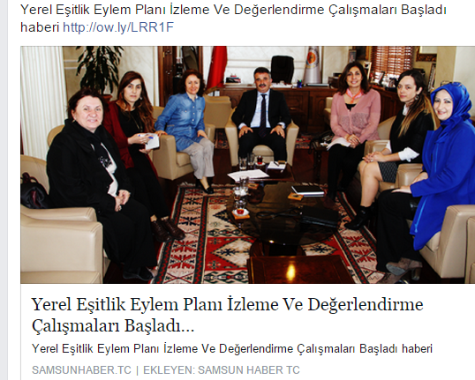
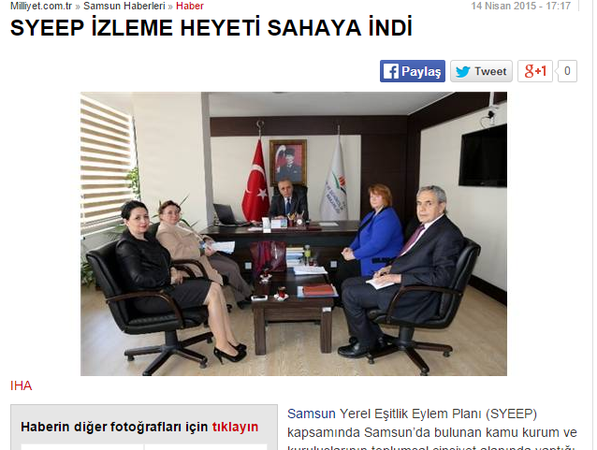
Samsun Yerel Eşitlik Eylem PlanI İzleme ve Değerlendirme ÇalIşmalarI

Slide 13
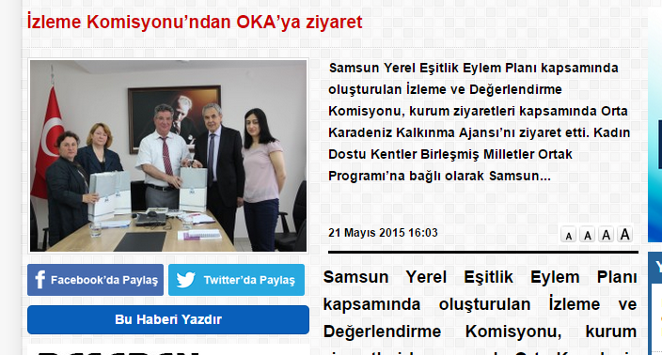
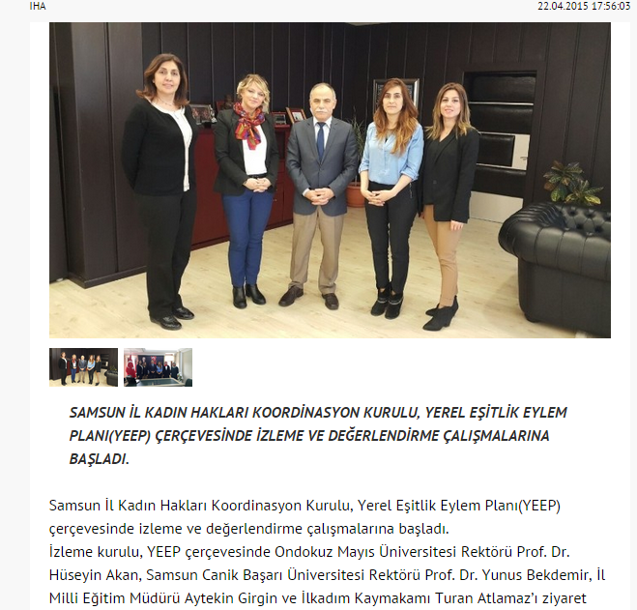
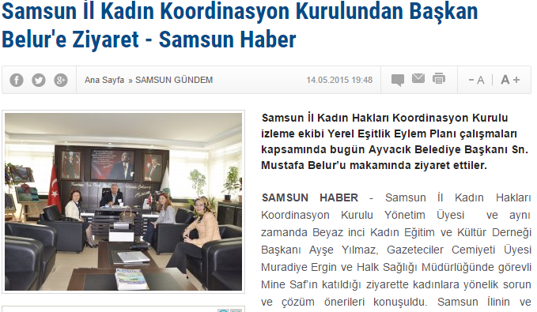
Samsun Yerel Eşitlik Eylem PlanI İzleme ve Değerlendirme ÇalIşmalarI

Slide 14
TEŞEKKÜRLER..
Hicran Karadoğan KINIK
Samsun Valiliği, Eşitlik Birimi

